Slide 1

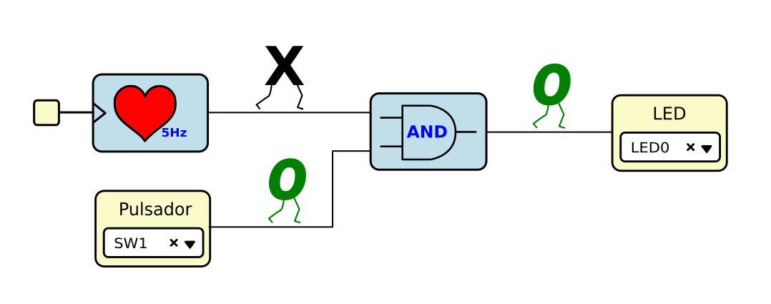







Tutorial: Electrónica digital para makers con FPGAs libres
Vídeo 11: Puerta AND. Habilitando circuitos
Juan González Gómez
@Obijuan_cube
https://github.com/Obijuan
Madrid, 2018-Ene-13

